Slide 1

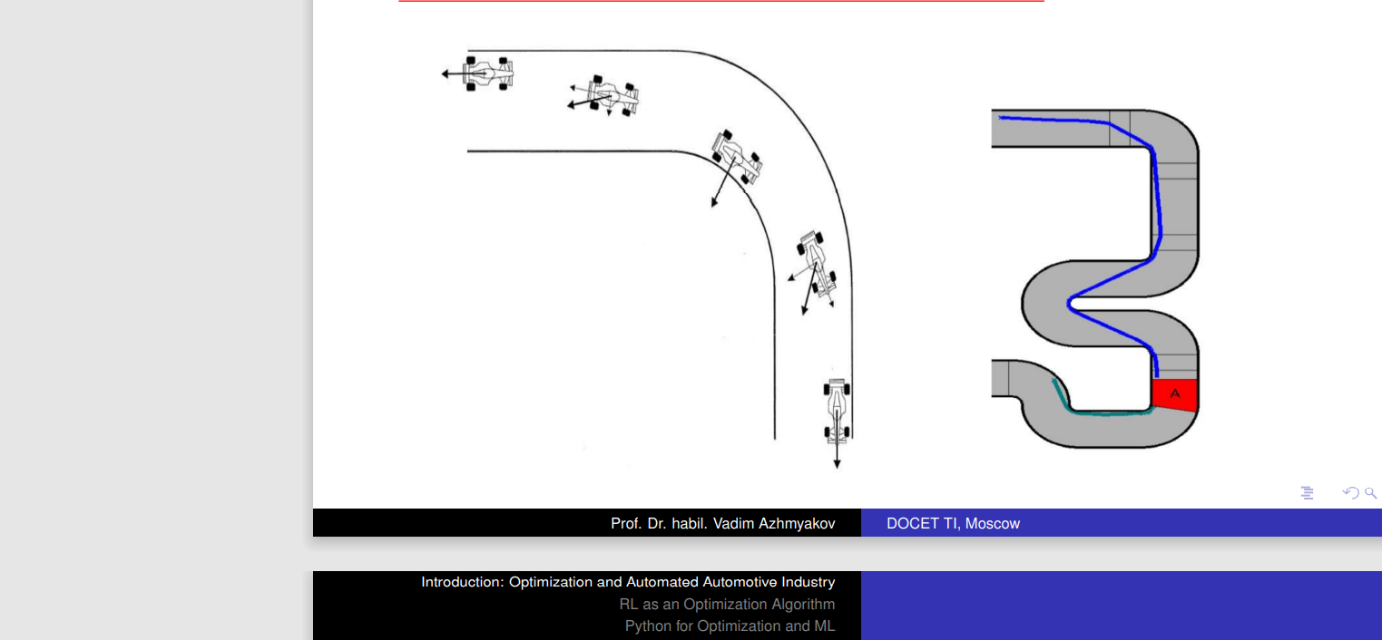
РЕШЕНИЕ ЗАДАЧИ
команда: @DS ONE
Павел Петров

Slide 2
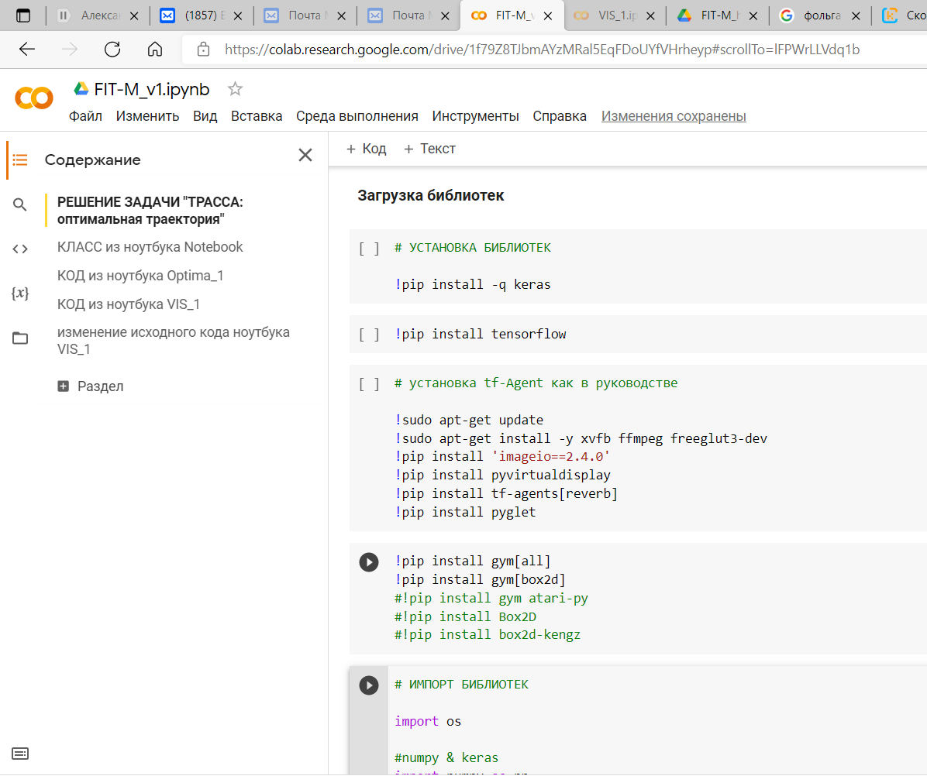
ИНСТРУМЕНТАРИЙ
Google Colaboratory – сборка ноутбука
Библиотеки:
Keras
TensorFlow
TF-Agent
OpenAI Gym (не удалось настроить)
Модули:
Numpy
matplotlib
Pickle
Argparse
и другие (в шапке ноутбука выделенная ячейка с всеми установленными модулями)

Slide 3
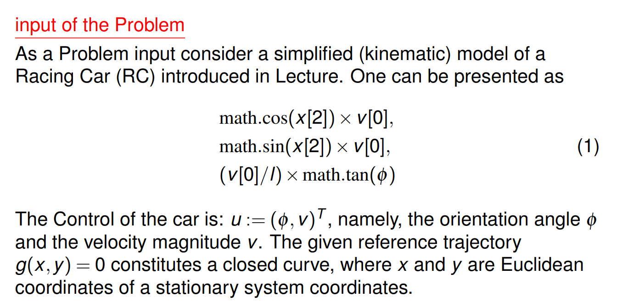
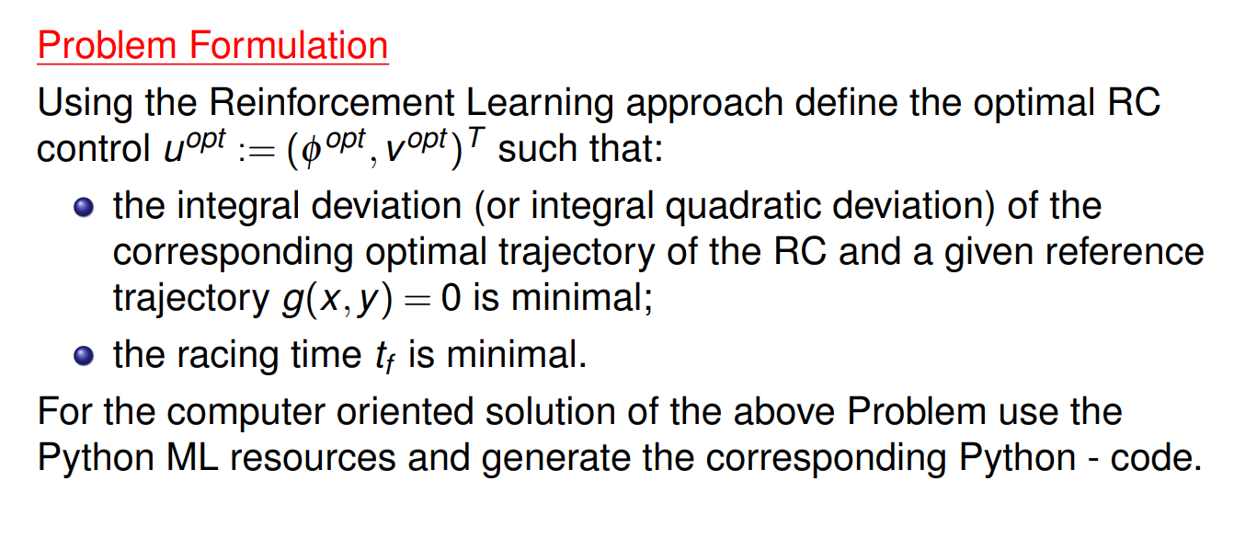
ПОСТАНОВКА ЗАДАЧИ:
Определить минимальное время прохождения трассы. При этом скорость движения должна быть максимально возможной

Slide 4
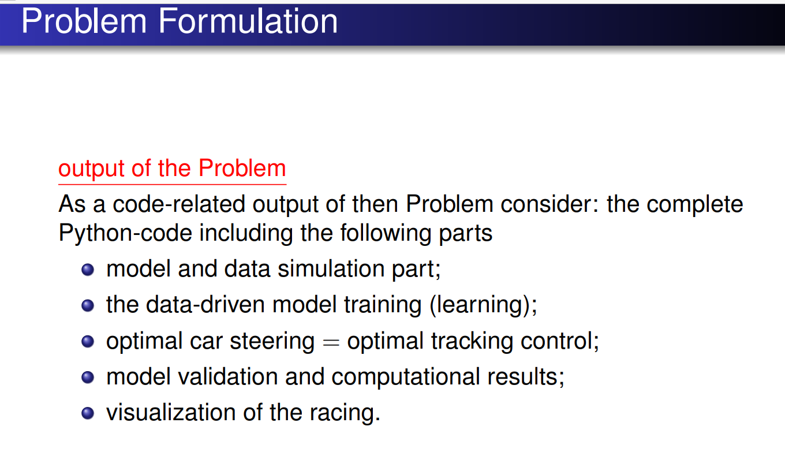
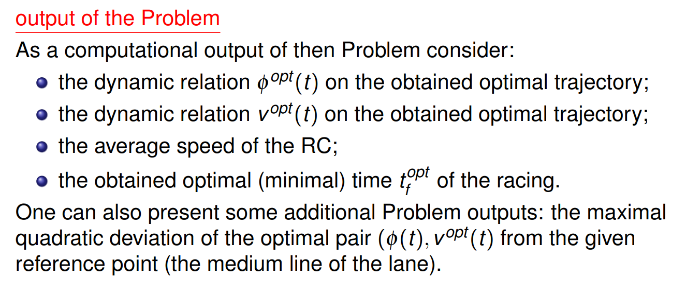
ПОСТАНОВКА ЗАДАЧИ:
Определить минимальное время прохождения трассы. При этом скорость движения должна быть максимально возможной

Slide 5
ПОСЛЕДОВАТЕЛЬНОСТЬ РЕШЕНИЯ ЗАДАЧИ:
Сборка ноутбука для решения задачи
Добавление в ноутбук кода для расчета времени движения автомобиля по трассе
Добавление в ноутбук кода для работы с нейросетью библиотеки TensorFlow
Настройка нейросети

Slide 6
СБОРКА НОУТБУКА в COLABORATORY :
Исходные данные:
Notebook
Optima_1
VIS_1
Данные для настройки модели:
FIT-M_v1
Добавление в ноутбук:
Расчет времени движения
Модель нейросети TensorFlow
Визуализация результатов

Slide 7
РЕЗУЛЬТАТЫ:
Что не получилось:
Настроить корректно библиотеку OpenAI GYM в Google Colab
Настроить нейросеть (работа начата 19.12.2021; работа сдана 19.12.2021)
Что получилось:
Более-менее разобраться в задаче
Поизучать настройку библиотеки OpenAI GYM (новое для меня)
Собрать ноутбук
Добавить нужный код, в том числе модель нейросети
Возможный прогноз на будущее:
Завершение задачи

Slide 8
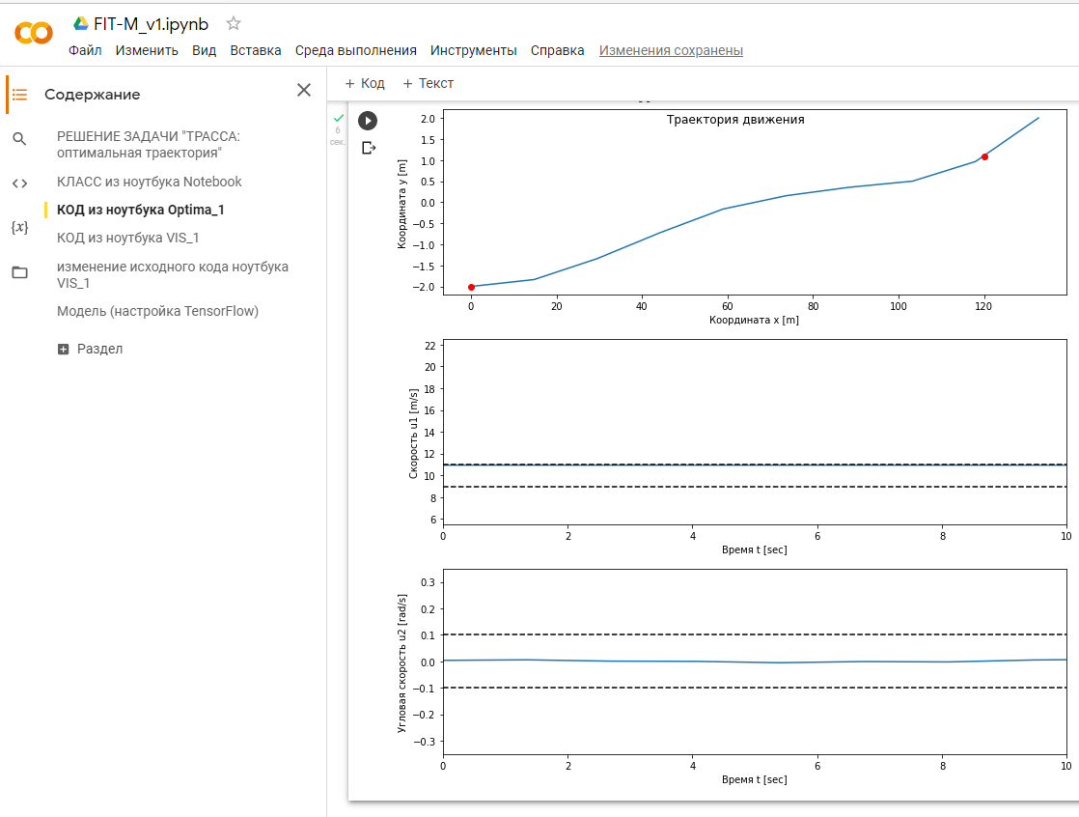
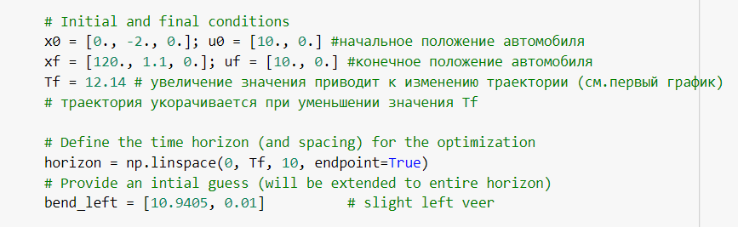
РЕЗУЛЬТАТЫ:
Что получилось:
Более-менее разобраться в задаче
Поизучать настройку библиотеки OpenAI GYM (новое для меня)
Собрать ноутбук
Добавить нужный код, в том числе модель нейросети

Slide 9
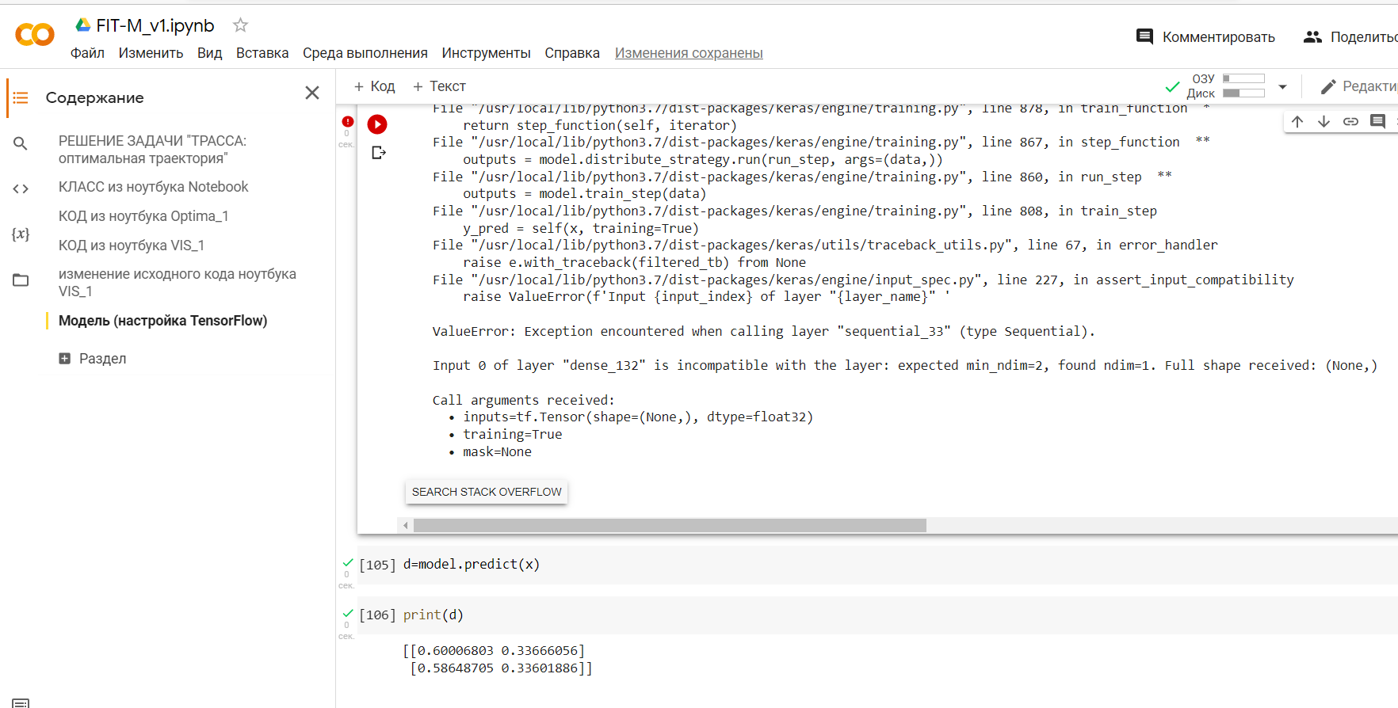
РЕЗУЛЬТАТЫ:
Что получилось:
Более-менее разобраться в задаче
Поизучать настройку библиотеки OpenAI GYM (новое для меня)
Собрать ноутбук
Добавить нужный код, в том числе модель нейросети
Что не получилось:
Настроить нейросеть

Slide 10
СПАСИБО ЗА ВНИМАНИЕ!
команда: @DS ONE
Павел Петров

